Slide 1

JAVA Learn
Oscar Lin

Slide 2

上課群組
上課教材也會定時提前或晚點更新在GIT上
上課影片都更新在同一個頻道內

Slide 3
目錄
Java compiler編譯
基本資料型別
String字串
運算子
邏輯流程
陣列
類別與物件
作業

Slide 4
What is reasonable is real
Friedrich Hegel

Slide 5
Java compiler編譯

Slide 6
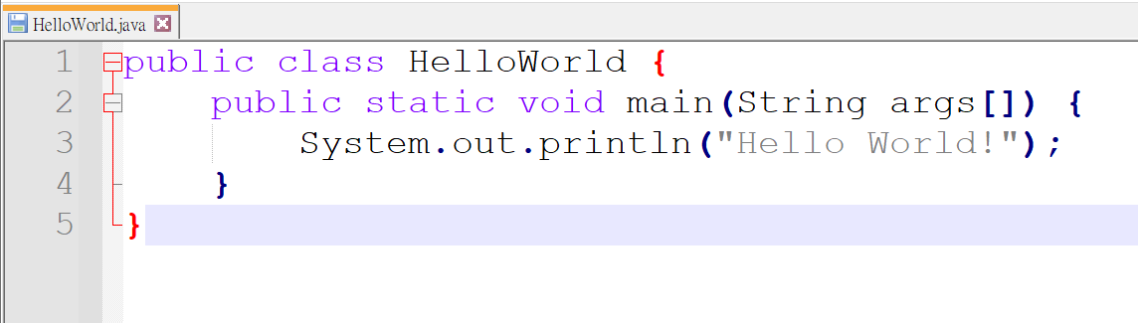
Java compiler編譯(從前從前)
Create .java file
public class HelloWorld {
public static void main(String[] args) {
System.out.println("Hello World!");
}
}

Slide 7
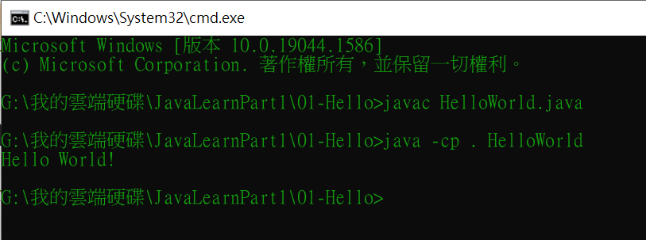
Java compiler編譯(從前從前)
Java Compiler
javac HelloWorld.java
java -cp . HelloWorld

Slide 8
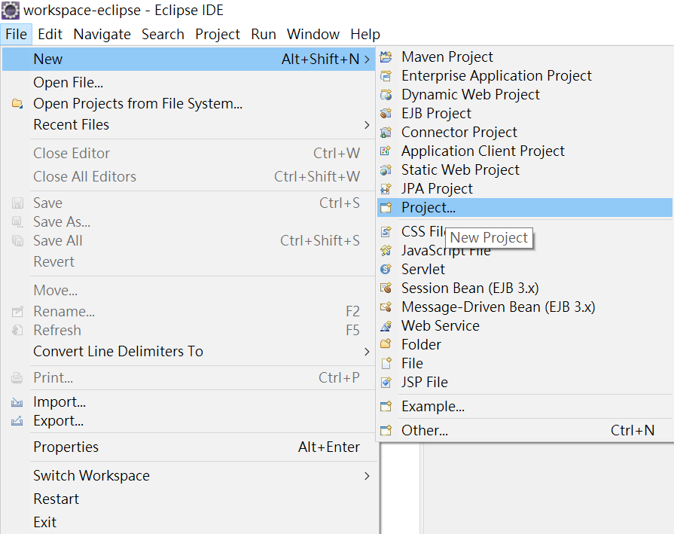
Java compiler編譯
打開Eclipse
創建新專案

Slide 9
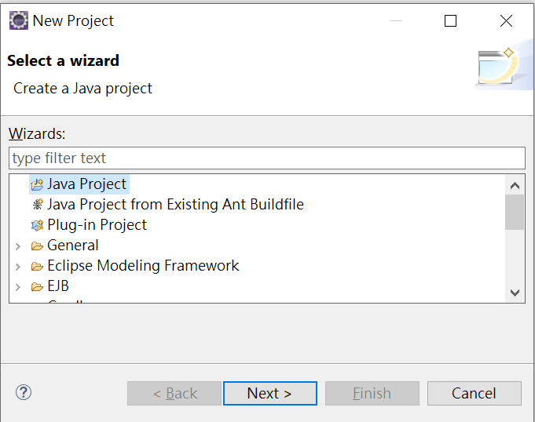
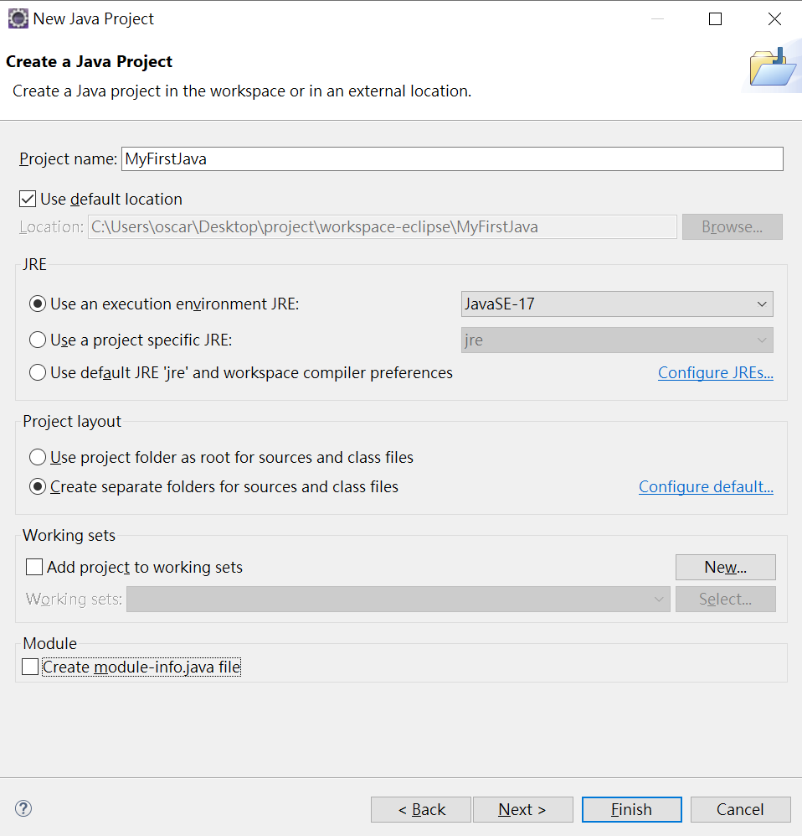

Java compiler編譯

Slide 10
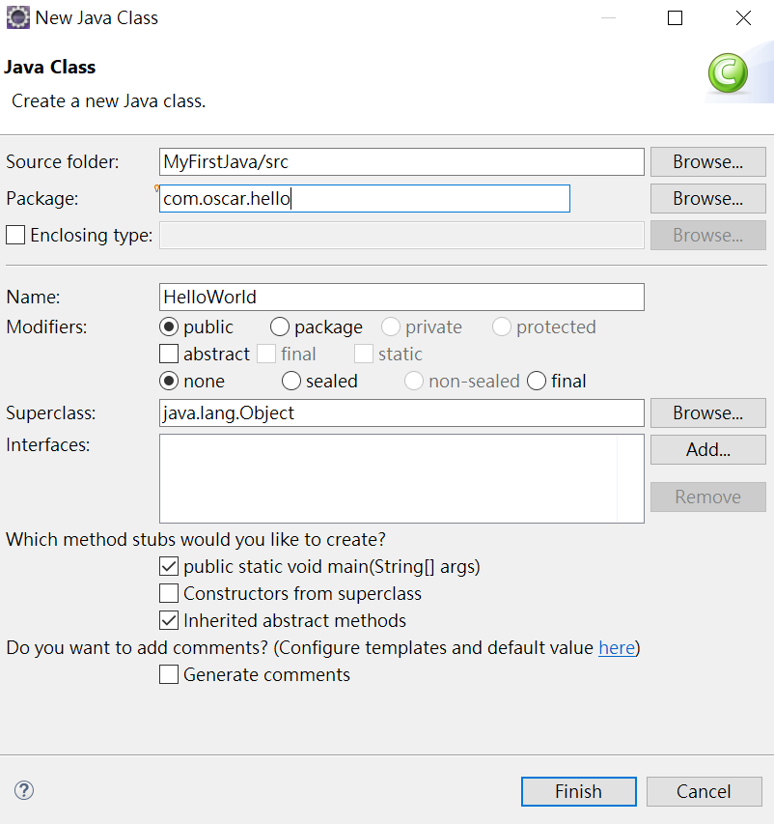
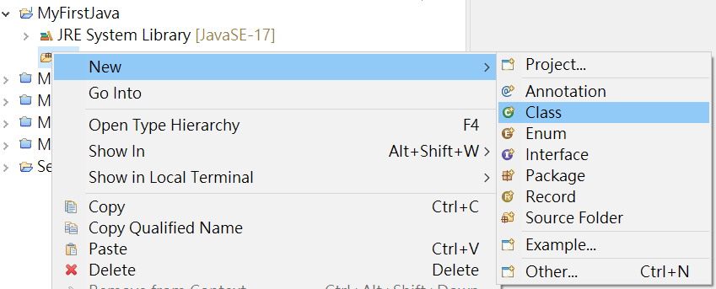
Java compiler編譯
創建class檔
public static void main(String[] args)

Slide 11
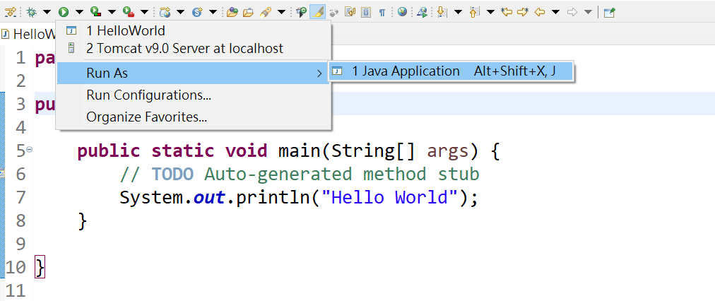
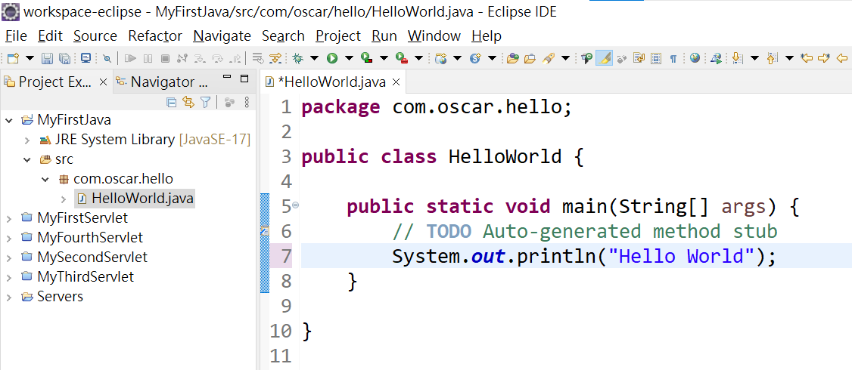
Java compiler編譯
public static void main(String[] args) 是程式進入點
執行看結果

Slide 12
基本資料型別

Slide 13
基本資料型別
宣告變數
type identifier [ = value][, identifier [= value] ...] ;
int a, b, c; // 宣告三個 int 型整數 a,b,c
Int d = 3, e = 4, f = 5; // 宣告三個int 型整數並給初始值

Slide 14
基本資料型別
資料型別 | 資料型態 | 位元組 | 位元 | 最小值 | 最大值 | 初期值
字元 | char | 2 | 16 | 0 | 2¹⁶-1 | ‘\u0000’
整數 | byte | 1 | 8 | -2⁷ | 2⁷-1 | 0
 | short | 2 | 16 | -2¹⁵ | 2¹⁵-1 | 0
 | int | 4 | 32 | -2³¹ | 2³¹-1 | 0
 | long | 8 | 64 | -2⁶³ | 2⁶³-1 | 0L(0l)
浮點數 | float | 4 | 32 | 不計 | 不計 | 0.0F(0.0f)
 | double | 8 | 64 | 不計 | 不計 | 0.0
布林值 | boolean | 1 | 8 | false | true | false

Slide 15
String字串

Slide 16
String字串
因為在Java中很常使用，提供了一個String Class來讓我們創建和操作 String
String s1 = “123”;
String s2 = “Hello World”;
String s3 = “你好”;
String s4 = new String(“String” );

Slide 17
String字串
常用方法
方法 | 說明
length() | 取得字串的字元長度
equals() | 判斷原字串中的字元是否相等於指定字串中的字元
toLowerCase() | 轉換字串中的英文字元為小寫
toUpperCase() | 轉換字串中的英文字元為大寫

Slide 18
補充
Escape Sequence | Description
\t | Insert a tab in the text at this point.
\b | Insert a backspace in the text at this point.
\n | Insert a newline in the text at this point.
\r | Insert a carriage return in the text at this point.
\f | Insert a form feed in the text at this point.
\' | Insert a single quote character in the text at this point.
\" | Insert a double quote character in the text at this point.
\\ | Insert a backslash character in the text at this point.
跳脫字元

Slide 19
運算子

Slide 20
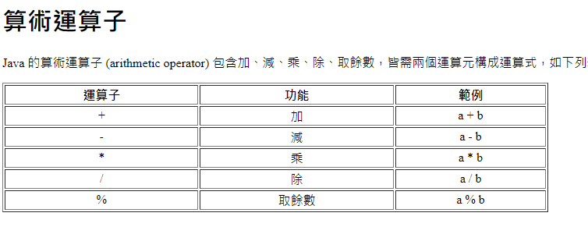
運算子
程式目的簡單地說就是運算，除了運算還是運算，程式語言中提供運算功能的就是運算子（Operator）。

Slide 21
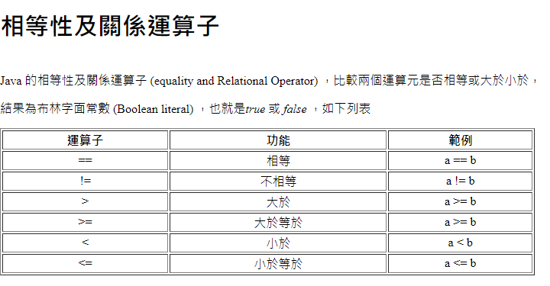
運算子

Slide 22
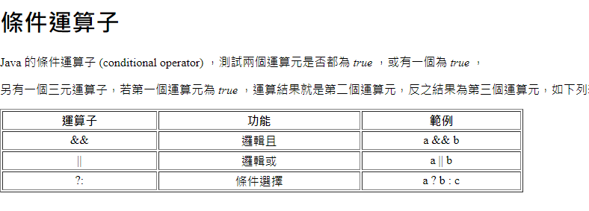
運算子

Slide 23
邏輯流程

Slide 24
邏輯流程
for
如果還沒到目標
會繼續執行
if,else
如果條件達成就怎樣
,不然就這樣
While
當條件成真就不會停
Switch
如果 , 如果 , 如果
不然就這樣

Slide 25
陣列

Slide 26

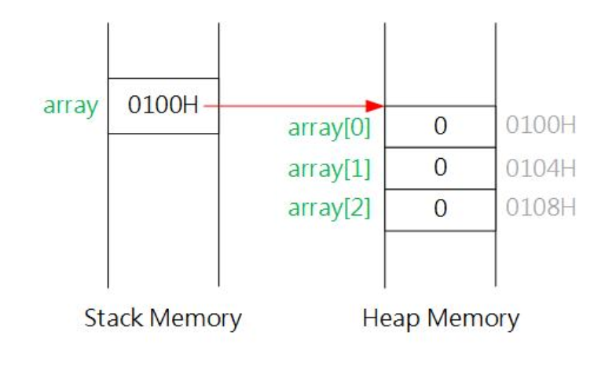
陣列
陣列是一種由相同型態的資料組成的資料結構。
陣列在記憶體中使用連續的記憶體空間，透過索引值(index)來做資料的存取。
int[] x = new int[5];
int[] y = {53, 26, 37, 94};

Slide 27
類別與物件

Slide 28
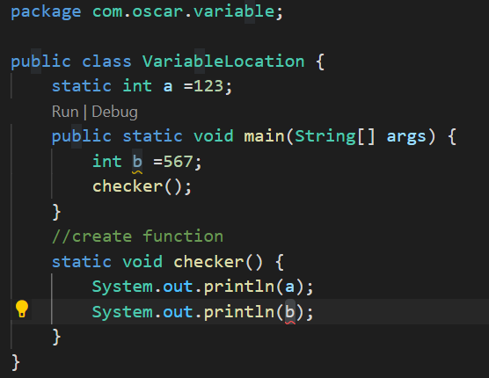
類別與物件
程式碼流向 從上到下 由左到右
區塊由 { } 定義

Slide 29
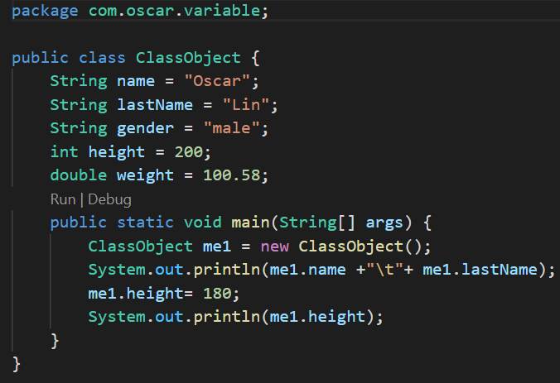
類別與物件
我們創建class 就是

Slide 30
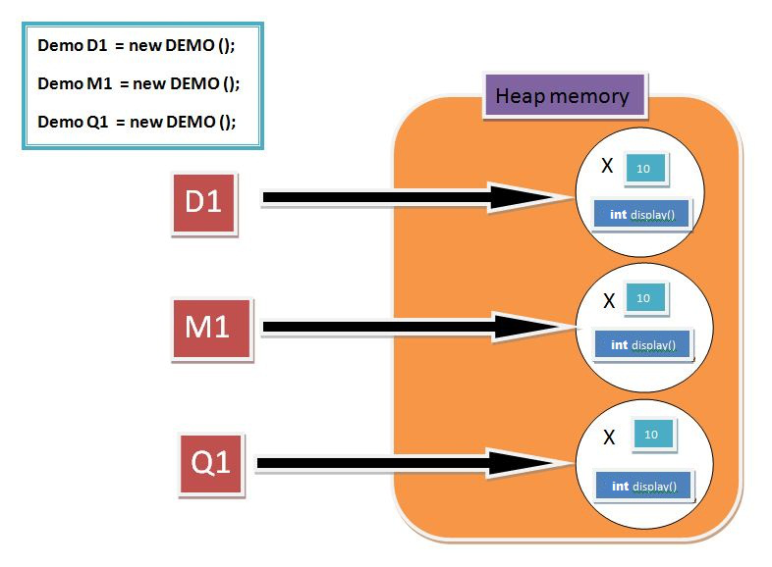
類別與物件
物件參考位置不同
為避免資料的汙染
利用new 創建

Slide 31
作業

Slide 32
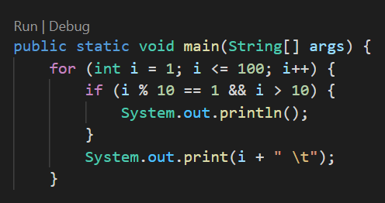
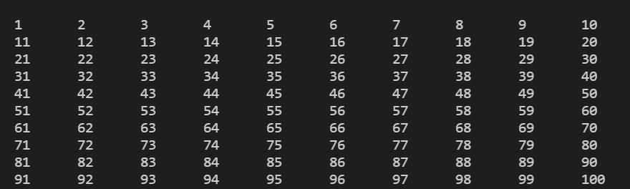
作業
練習請利用For 迴圈

Slide 33
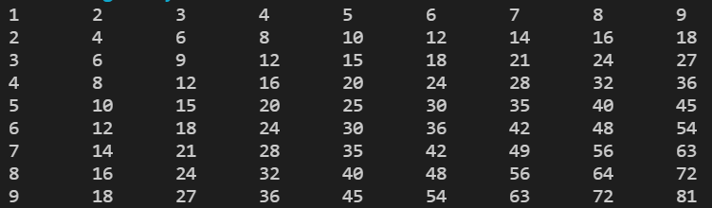
作業
請利用For 迴圈
做出9*9乘法表

Slide 34
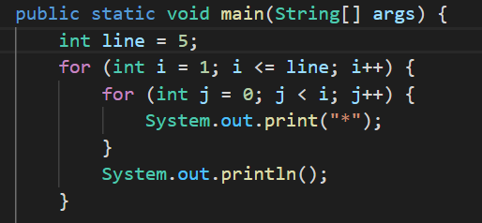
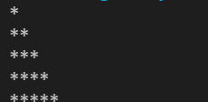
作業2
請利用For 迴圈
做出半邊金字塔

Slide 35
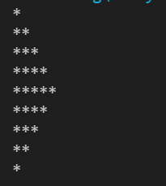
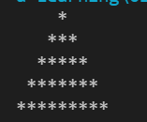
作業2
請利用For 迴圈
做出完整金字塔

Slide 36
Thanks

